Slide 1
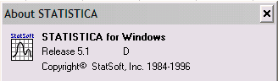
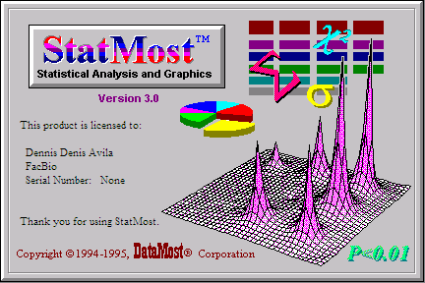

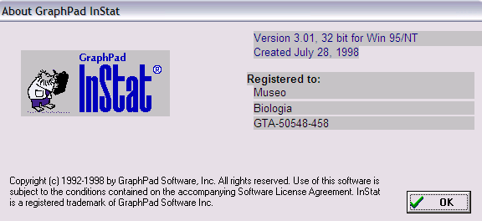
Métodos no paramétricos
Profesores: DrC. Mario Varela Nualles
Msc. Alianny Rodríguez Valdés

Slide 2
Métodos estadísticos no paramétricos
¿Pero qué hacemos cuando no se cumple la normalidad y la homogeneidad de varianzas o tenemos muy pocos datos?
Métodos no paramétricos

Slide 3
Métodos estadísticos no paramétricos
¿Los métodos no paramétricos transforman los datos?
Estas pruebas trabajan con rangos ordenados y no los valores originales:
Ejemplo:
Valores: X₁ X₂ X₃ X₄ X₅
Rangos 1 2 3 4 5
¿No tienen ninguna premisa?
En los análisis no paramétricos los datos TAMBIÉN tienen que ser Aleatorios e Independientes, bien medidos y con buenos diseños de muestreo.

Slide 4
Métodos estadísticos no paramétricos
¿Cuándo elegir un método no paramétrico?
- Cuando hay desviaciones muy fuertes de la normalidad.
Cuando la variable medida no está en escala de proporción o intervalo.
Cuando los datos tienen valores (no outliers) extremadamente grandes o pequeños.
Cuando en los datos existen valores extremos imposibles de medir directamente.
Cuando se tienen muy pocos datos

Slide 5
Métodos estadísticos no paramétricos
Análisis | Test Paramétrico | Test No Paramétrico
Dos Muestra Pareadas | Test t para muestras pareadas | Test de rangos de Wilkoxon
Dos muestras Independientes | Test t para muestras independientes | Test de Mann Witney

Slide 6
Métodos estadísticos no paramétricos
Test Mann Witney para comparar dos muestras independientes
Supongamos que deseamos conocer si hay diferencias en cuanto al número de frutos de dos variedades. Para ello elegimos 4 plantas en la primera variedad y tres plantas en la otra variedad
Variedad 1 | Variedad 2
16 | 12
20 | 18
11 | 17
15
El primer paso es ordenar los datos de menor a mayor y registrar el orden de cada dato y la variedad a la que pertenece
Orden | 1 | 2 | 3 | 4 | 5 | 6 | 7
Observación | 11 | 12 | 15 | 16 | 17 | 18 | 20
Variedad | 1 | 2 | 1 | 1 | 2 | 2 | 1

Slide 7
Métodos estadísticos no paramétricos
Se obtienen los estadísticos U1 y U2 definidos como:
N1 y N2 son los tamaños de cada muestra
R1 , R2 la suma de los rangos en cada grupo
Con el test estamos probando si exísten o no diferencias entre los rangos promedio, no estamos comparando el promedio
En nuestro ejemplo:
N₁=4 N₂=3
R₁=1+3+4+7=15
R₂=2+5+6=13
U₁=4*3+4*5/2-15=7
U₂=3*4+3*4/2-13=5

Slide 8
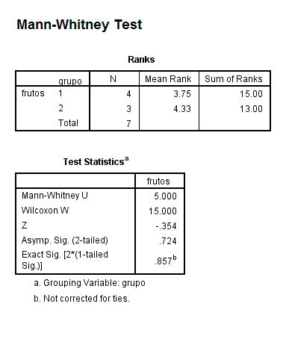
Métodos estadísticos no paramétricos
Como la significación bilateral = 0.724 mayor que 0.05, no rechazamos la hipótesis nula. Por tanto no hay diferencias entre los rangos promedio.

Slide 9
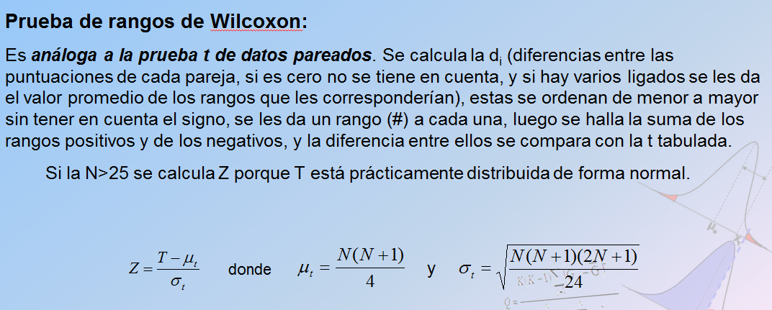
Métodos estadísticos no paramétricos

Slide 10
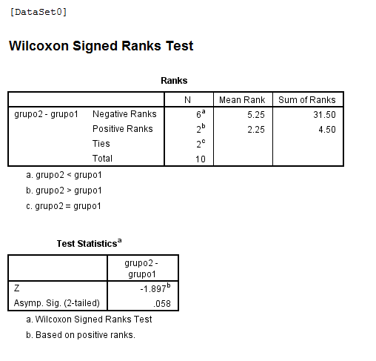
Métodos estadísticos no paramétricos

Slide 11
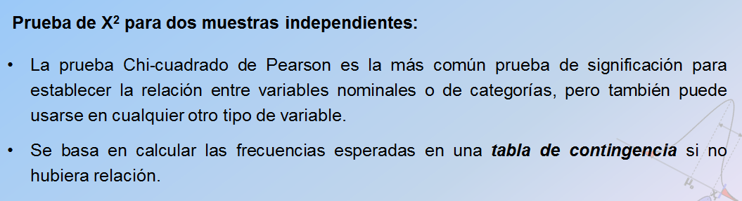
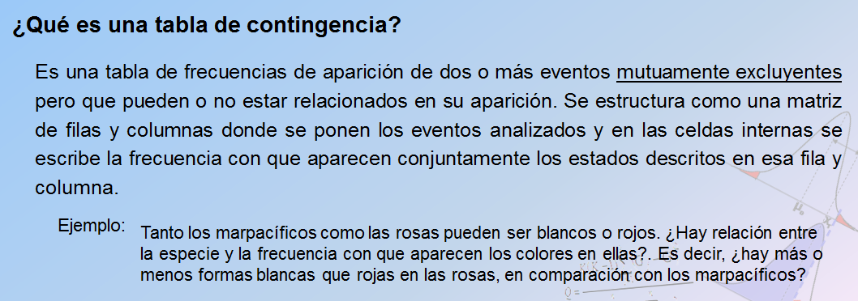
Métodos estadísticos no paramétricos

Slide 12
Métodos estadísticos no paramétricos
Frecuencias observadas
Estadístico de Prueba:
 | Rojos | Blancos | Suma
Rosas | 12 | 8 | 20
Marpacíficos | 5 | 14 | 19
Suma | 17 | 22 | 39
Frecuencias Esperadas
 | Rojos | Blancos
Rosas | 20*17/39 = 8.71 | 20*22/39 = 11.28
Marpacíficos | 19*17/39 = 8.28 | 19*22/39 = 10.71

Slide 13
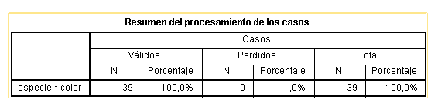
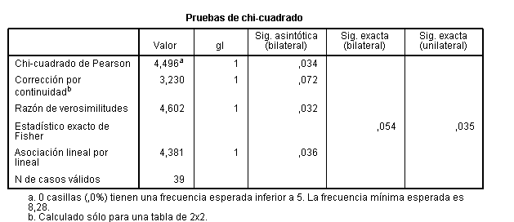
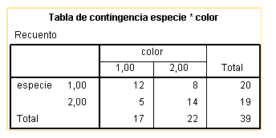
Hay dependencia entre el color de las flores y la especie, el p valor es 0.034

Slide 14
Métodos estadísticos no paramétricos
Otra aplicación de la distribución X²
Puede usarse para conocer si la distribución de frecuencias correspondiente
a las diferentes categorias de una variable es la misma
Ejemplo: Supongamos que deseamos conocer si la distribución de frutos sanos, medianamente sanos y enfermos, es la misma en una población atacada por un virus. Para ello se tomó una muestra de 100 frutos, en las que había 34 sanos, 26 medianamente sanos y 40 enfermos
.
 | Frecuencia Observada | Frecuencia Esperada
Sanos | 34 | 33.33
Medianamente Sano | 26 | 33.33
Enfermos | 40 | 33.33

Slide 15
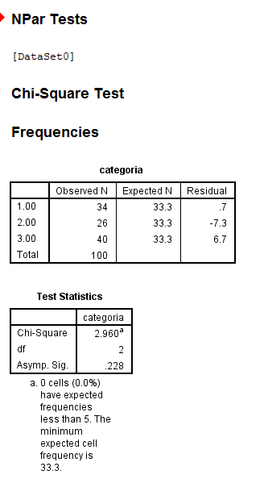
Métodos estadísticos no paramétricos
El p valor es superior a 0.05. Por tanto no rechazamos la hipótesis nula. Las proporciones no son diferentes.

Slide 16
Métodos estadísticos no paramétricos
Coeficiente de Correlación de Spearman (r1)
Se utiliza para relacionar variables ordinales o variables continuas que no siguen una distribución normal.
Los datos se ordenan y se calcula el coeficiente por la siguiente formula
Donde D es la diferencia entre los correspondientes órdenes en X e Y
N representa la cantidad de datos.
Ejemplo. Supongamos que queremos hallar el coeficiente de correlación de Spearman entre el Coeficiente de Inteligencia (CI) y las horas de TV semanales. Los datos son los siguientes:
CI | HTV
106 | 7
86 | 0
100 | 28
100 | 50
99 | 28
103 | 28
113 | 12
97 | 20
113 | 7
110 | 17

Slide 17
Métodos estadísticos no paramétricos
Coeficiente de Correlación de Spearman (r1)
 |  |  | ci | htv
Rho de Spearman | ci | Coeficiente de correlación | 1,000 | -,214
 |  | Sig. (bilateral) | . | ,553
 |  | N | 10 | 10
 | htv | Coeficiente de correlación | -,214 | 1,000
 |  | Sig. (bilateral) | ,553 | .
 |  | N | 10 | 10
La correlación es de -0.214 y como la significación es mayor que 0.05 (0.553) no rechazamos la hipótesis nula de que el coeficiente sea diferente de cero, por lo que concluimos que no hay relación entre las variables coeficiente de inteligencia y horas de televisión.

